Slide 1
Киберграмотность: основные знания, умения, навыки и понимание новых законодательных инициатив в области кибербезопасности. Как создать безопасный пароль и подключить двухфакторную аутентификацию, защитив свою учетную запись
Москва, октябрь, 2025

Slide 2
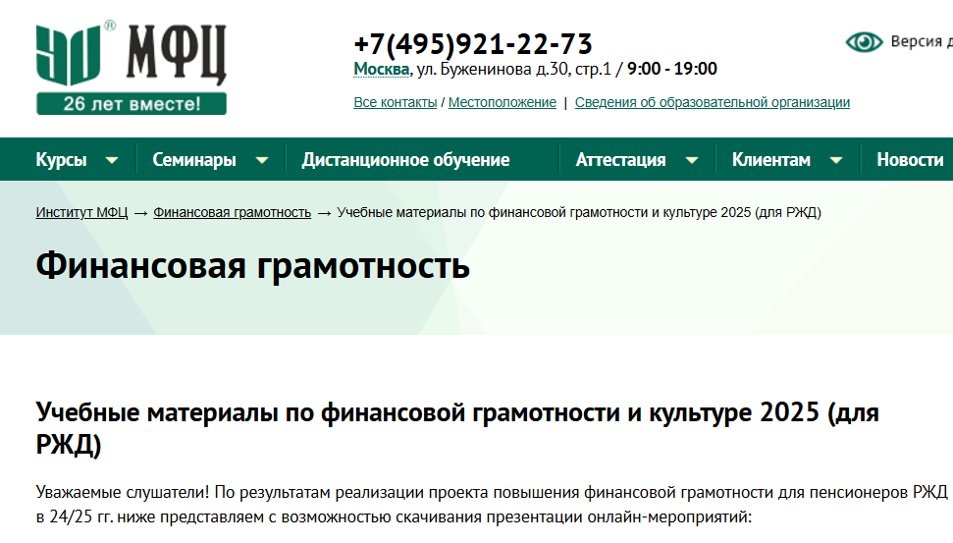
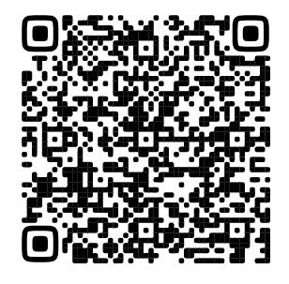
ГДЕ СМОТРЕТЬ И СКАЧАТЬ ПРЕЗЕНТАЦИИ?
Евгений Александрович Григорьев/АНО «ИДПО МФЦ», 2025

Slide 3
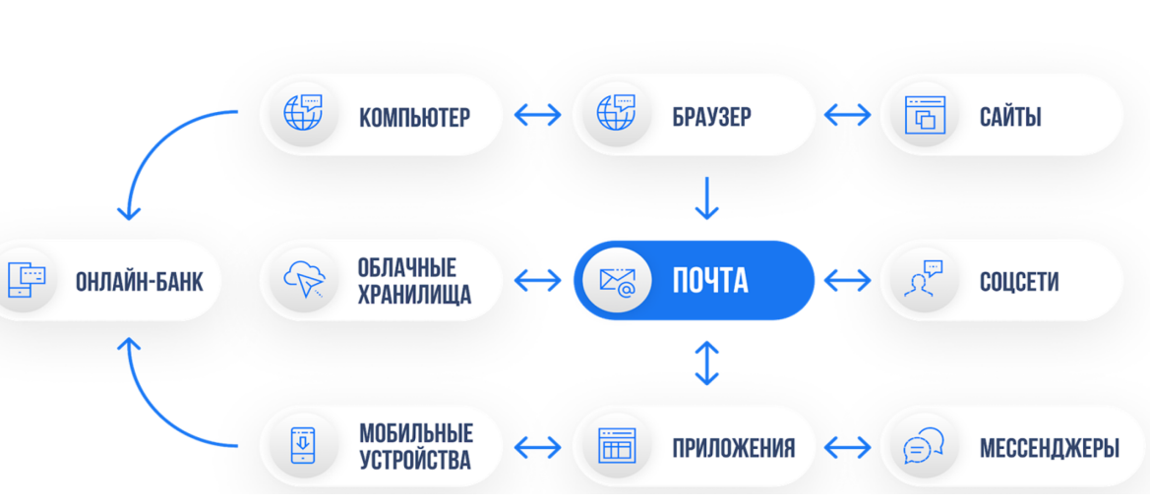
ЦИФРОВАЯ СРЕДА
Электронная подпись
Евгений Александрович Григорьев/АНО «ИДПО МФЦ», 2025

Slide 4
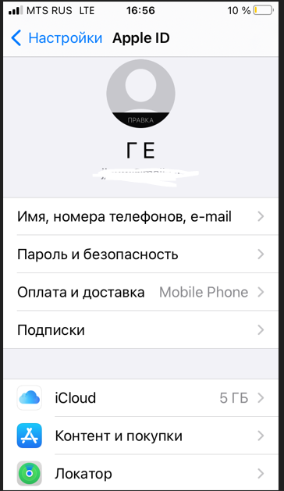
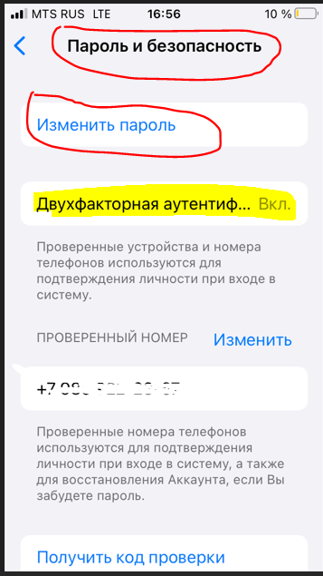

Смена пароля на гаджете (на айфоне)
Евгений Александрович Григорьев/АНО «ИДПО МФЦ», 2025

Slide 5
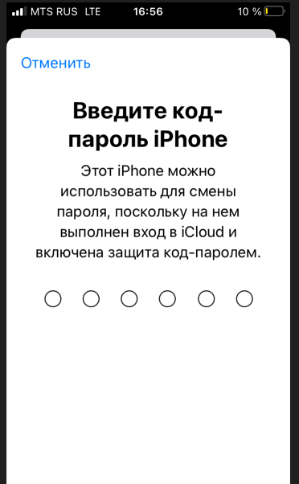
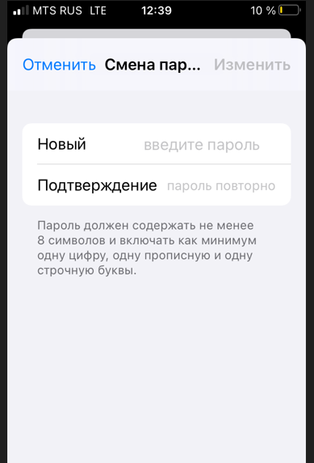
Смена пароля на гаджете (на айфоне)
Евгений Александрович Григорьев/АНО «ИДПО МФЦ», 2025

Slide 6
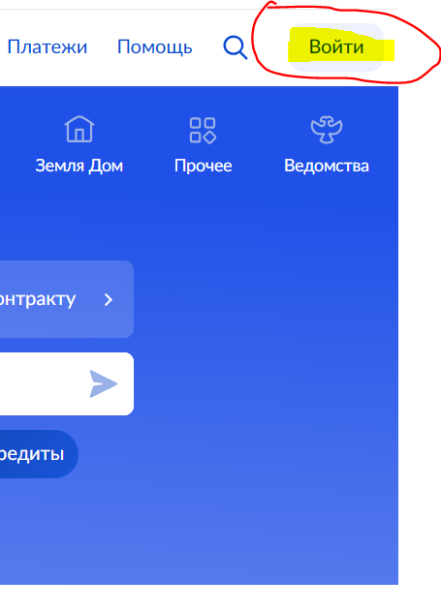
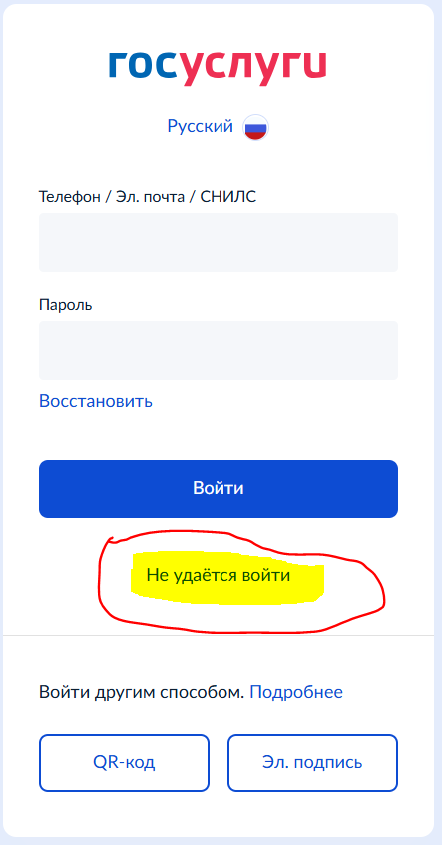
Смена пароля на Госуслугах
(на сайте https://www.gosuslugi.ru/ )
Евгений Александрович Григорьев/АНО «ИДПО МФЦ», 2025

Slide 7
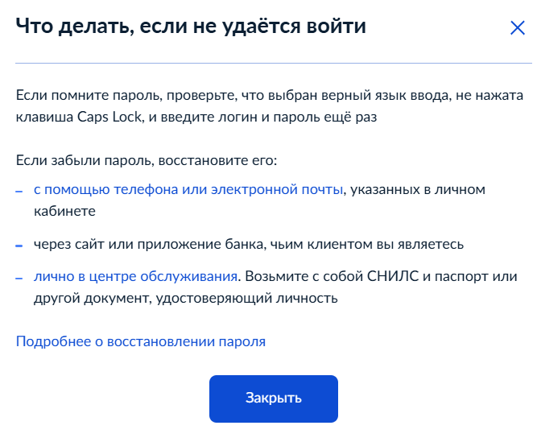
Смена пароля на Госуслугах
(на сайте https://www.gosuslugi.ru/ )
Евгений Александрович Григорьев/АНО «ИДПО МФЦ», 2025

Slide 8
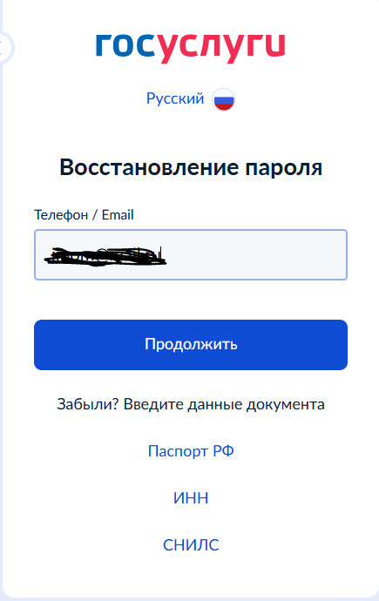
Смена пароля на Госуслугах
(на сайте https://www.gosuslugi.ru/ )
Евгений Александрович Григорьев/АНО «ИДПО МФЦ», 2025

Slide 9
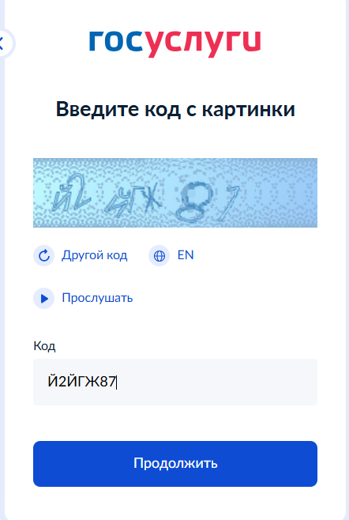
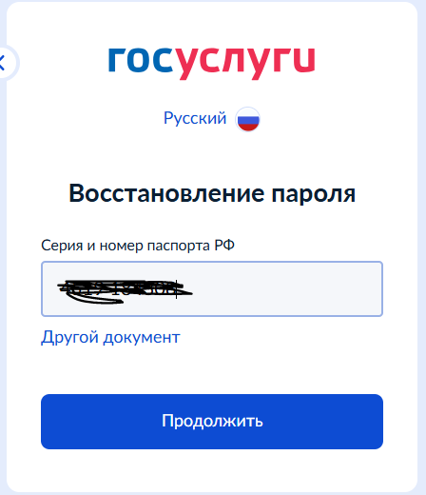
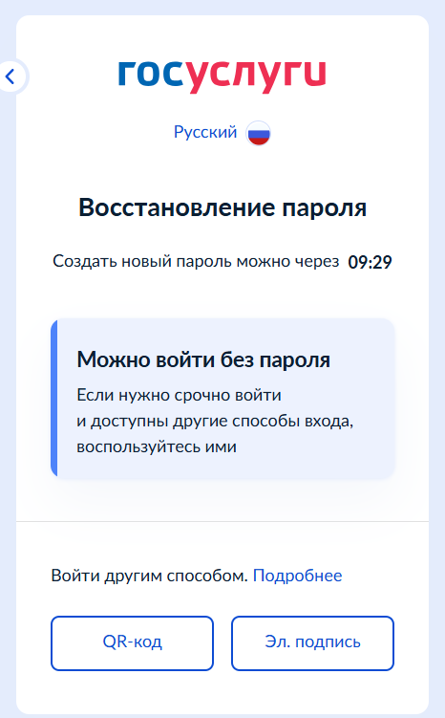
Смена пароля на Госуслугах
(на сайте https://www.gosuslugi.ru/ )
Евгений Александрович Григорьев/АНО «ИДПО МФЦ», 2025

Slide 10
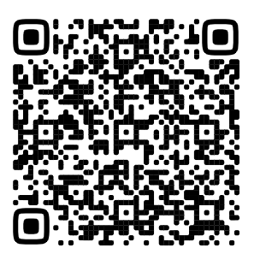
Смена пароля на Госуслугах
(на сайте https://www.gosuslugi.ru/ )
Как восстановить пароль или доступ к учётной записи на Госуслугах?
Евгений Александрович Григорьев/АНО «ИДПО МФЦ», 2025

Slide 11
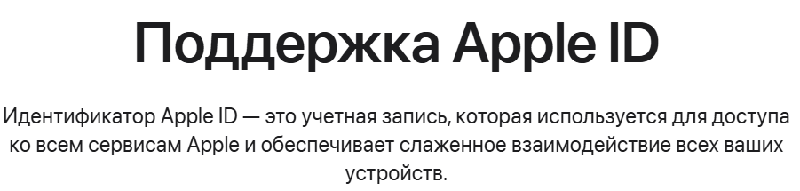
ОСНОВЫ БЕЗОПАСНОТИ МОБИЛЬНОГО УСТРОЙСТВА
АПЛЛ – телефон, АНДРОИД-телефон
Учетная запись (аккаунт)(обычно это Ваша электронная почта) мобильного телефона обеспечивает доступ к сервисам мобильного телефона
Требуется:
ваша электронная почта , которая защищена двухфакторной аутентификацией;
пароль для Учетной записи;
дополнительной настроить и для нее двухфакторной аутентификацией.
https://support.apple.com/ru-ru/apple-id
Евгений Александрович Григорьев/АНО «ИДПО МФЦ», 2025

Slide 12
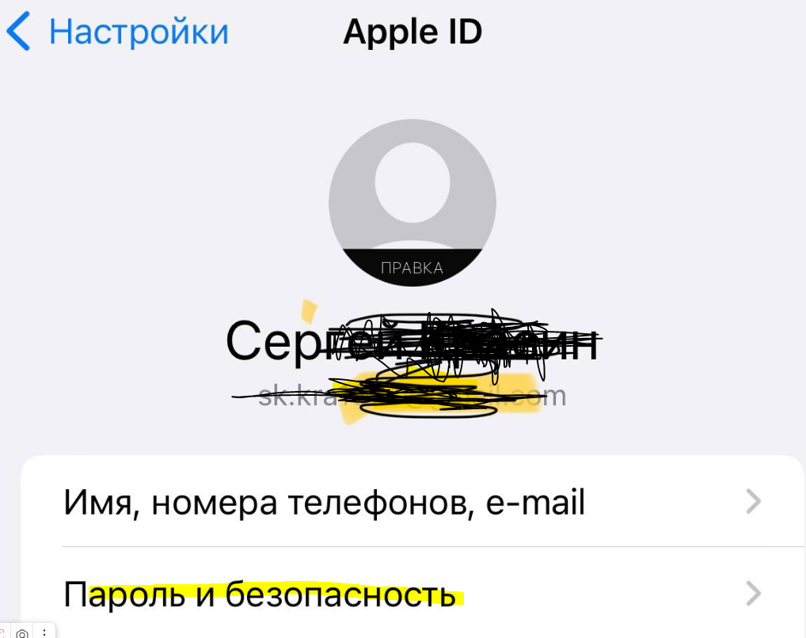
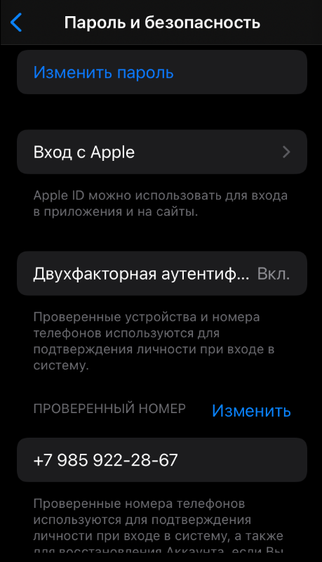
ОСНОВЫ БЕЗОПАСНОТИ МОБИЛЬНОГО УСТРОЙСТВА
Для подключения к своей учетной записи (к своему ID)
с другого устройства, которые потом можно перевести в «ДОВЕРИТЕЛЬНЫЕ»
Евгений Александрович Григорьев/АНО «ИДПО МФЦ», 2025

Slide 13
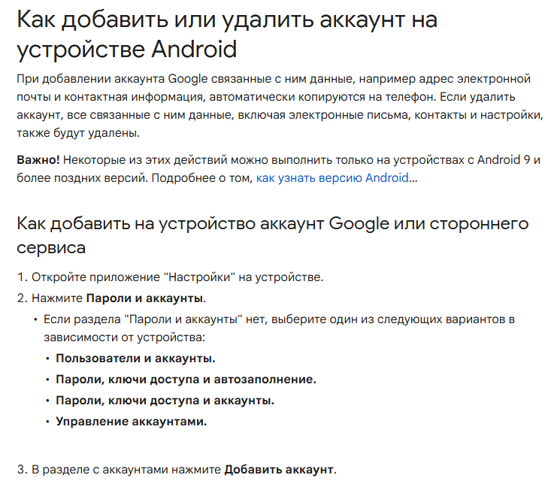
ОСНОВЫ БЕЗОПАСНОТИ МОБИЛЬНОГО УСТРОЙСТВА
АНДРОИД - телефон
.
Евгений Александрович Григорьев/АНО «ИДПО МФЦ», 2025

Slide 14
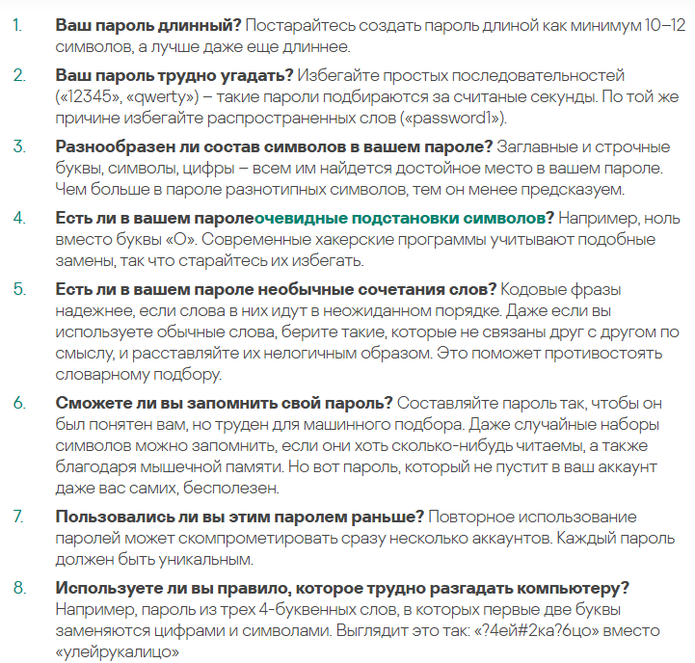
ОСНОВЫ БЕЗОПАСНОТИ МОБИЛЬНОГО УСТРОЙСТВА
СЛОЖНЫЙ ПАРОЛЬ
https://www.kaspersky.ru/resource-center/threats/how-to-create-a-strong-password
ВАЖНО
Никогда не используйте один и тот же пароль.
Никогда не давайте приложениям, браузерам запоминать ваши пароли.
Никогда не используйте логин и пароль от одного приложения для входа в другое приложение.
Евгений Александрович Григорьев/АНО «ИДПО МФЦ», 2025

Slide 15
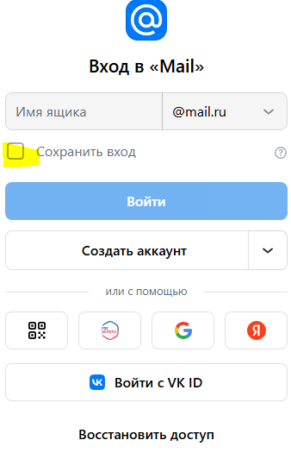
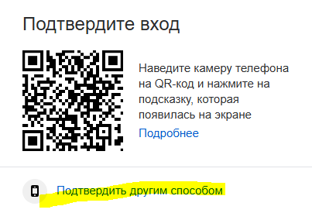
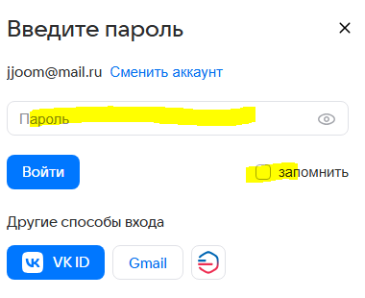
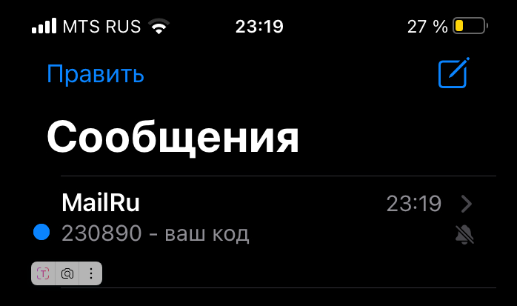
ОСНОВЫ БЕЗОПАСНОТИ МОБИЛЬНОГО УСТРОЙСТВА
ВХОД В ЭЛ.ПОЧТУ С ДВУХФАКТОРОНОЙ АУТЕНТИФИКАЦИЕЙ (2FA)
Евгений Александрович Григорьев/АНО «ИДПО МФЦ», 2025

Slide 16
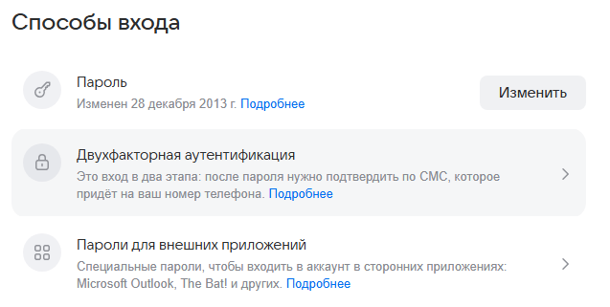
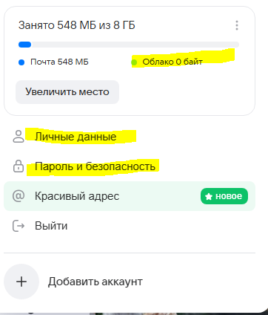
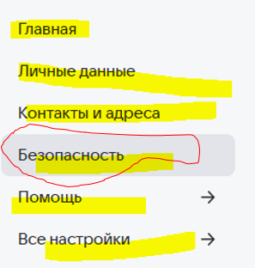
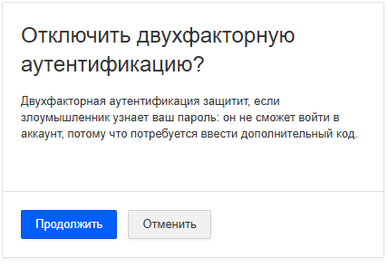
ОСНОВЫ БЕЗОПАСНОТИ МОБИЛЬНОГО УСТРОЙСТВА
ПРОФИЛЬ В В ЭЛ.ПОЧТЕ, СПОСОБ ВХОДА
Евгений Александрович Григорьев/АНО «ИДПО МФЦ», 2025

Slide 17
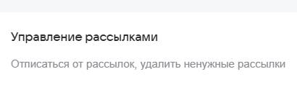
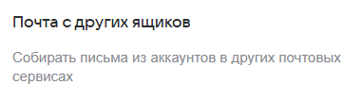
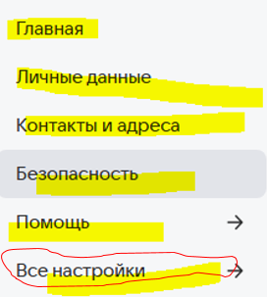
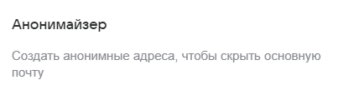
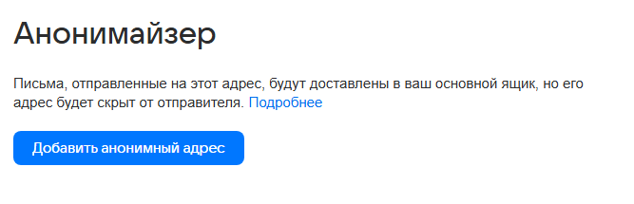
ОСНОВЫ БЕЗОПАСНОТИ МОБИЛЬНОГО УСТРОЙСТВА
ПРОФИЛЬ И НАСТРОЙКИ ЭЛ.ПОЧТЫ, ПОЛЕЗНЫЕ
Евгений Александрович Григорьев/АНО «ИДПО МФЦ», 2025

Slide 18
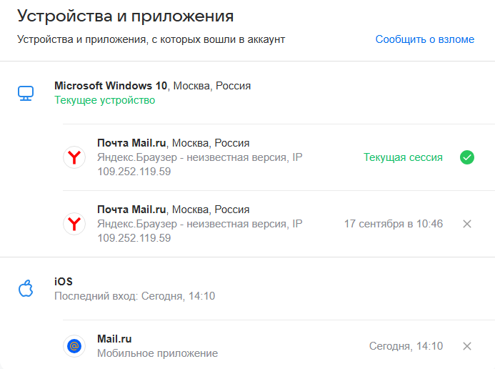
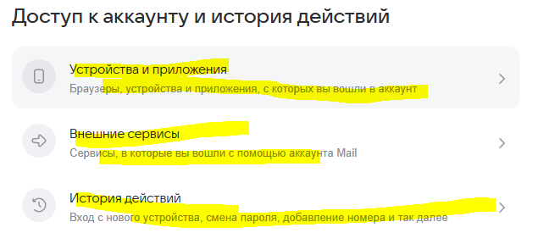
ОСНОВЫ БЕЗОПАСНОТИ МОБИЛЬНОГО УСТРОЙСТВА
ПРОФИЛЬ В В ЭЛ.ПОЧТЕ: БЕЗОПАСНОСТЬ И ПРОВЕРКА КТО ПОДКЛЮЧАЛСЯ К ВАШЕЙ ЭЛ. ПОЧТЕ
Евгений Александрович Григорьев/АНО «ИДПО МФЦ», 2025

Slide 19
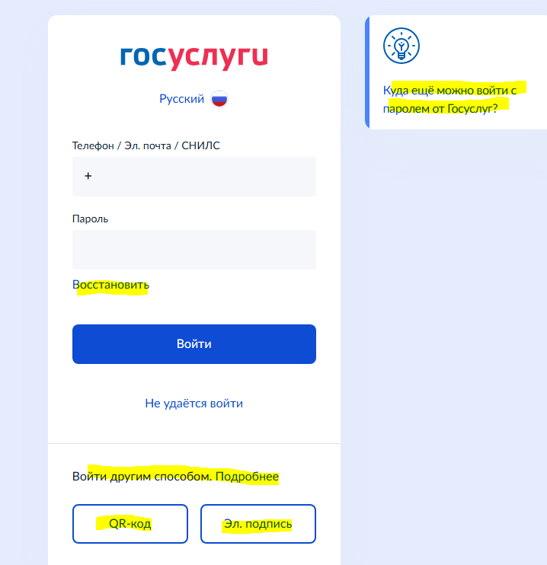
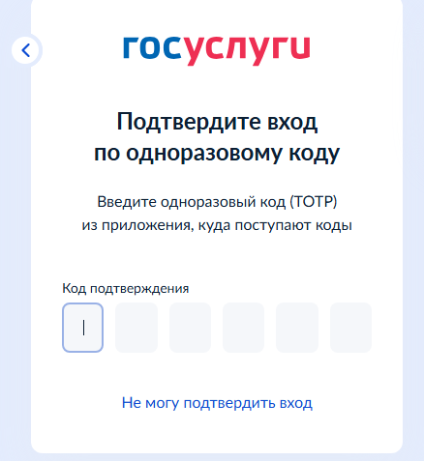
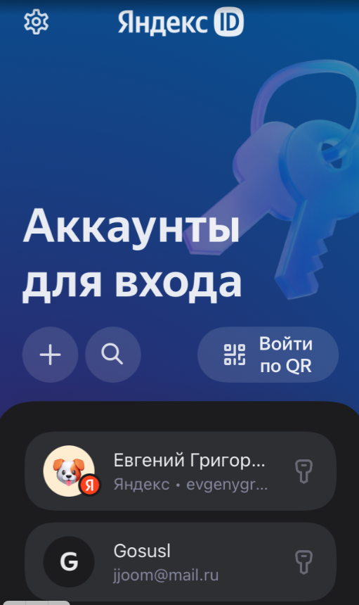
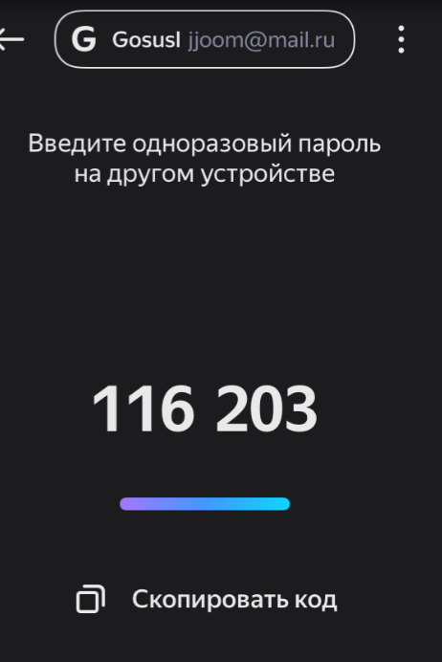
ОСНОВЫ БЕЗОПАСНОТИ МОБИЛЬНОГО УСТРОЙСТВА И ГОСУСЛУГ
ВХОД В ГОСУСЛУГИ С ДВУХФАКТОРОНОЙ АУТЕНТИФИКАЦИЕЙ (2FA)
ЕСТЬ ВАРИАНТ ЦИФРЫ ЧЕРЕЗ СМС !!!
Евгений Александрович Григорьев/АНО «ИДПО МФЦ», 2025

Slide 20
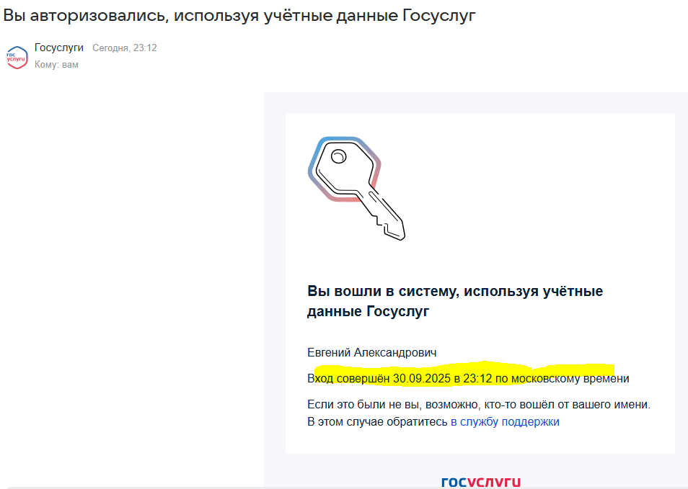
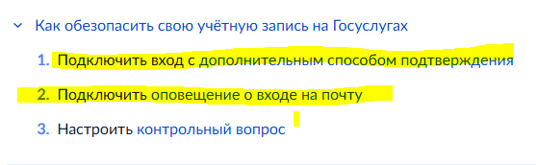
ОСНОВЫ БЕЗОПАСНОТИ МОБИЛЬНОГО УСТРОЙСТВА И ГОСУСЛУГ
ВХОД В ГОСУСЛУГИ С ДВУХФАКТОРОНОЙ АУТЕНТИФИКАЦИЕЙ (2FA)
Евгений Александрович Григорьев/АНО «ИДПО МФЦ», 2025

Slide 21
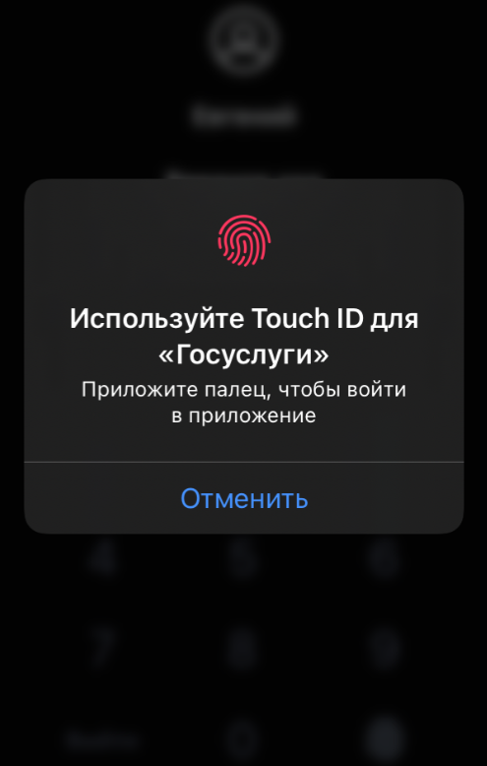
ОСНОВЫ БЕЗОПАСНОТИ МОБИЛЬНОГО УСТРОЙСТВА И ГОСУСЛУГ
ВХОД В ГОСУСЛУГИ С МОБИЛЬНОГО УСТРОЙСТВА
Евгений Александрович Григорьев/АНО «ИДПО МФЦ», 2025

Slide 22
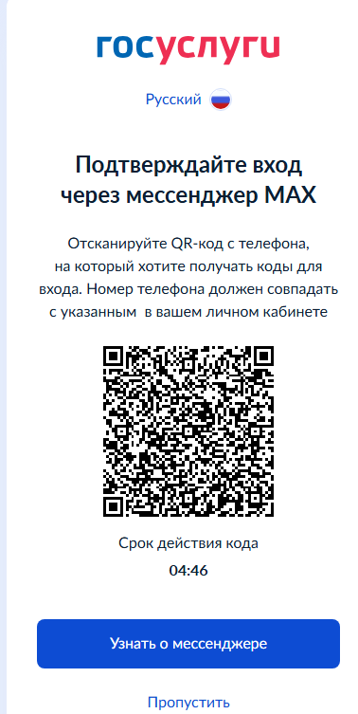
ОСНОВЫ БЕЗОПАСНОТИ МОБИЛЬНОГО УСТРОЙСТВА И ГОСУСЛУГ
ВХОД В ГОСУСЛУГИ С ДВУХФАКТОРОНОЙ АУТЕНТИФИКАЦИЕЙ (2FA)
Это новый вариант входа в Госуслуги!
Евгений Александрович Григорьев/АНО «ИДПО МФЦ», 2025

Slide 23
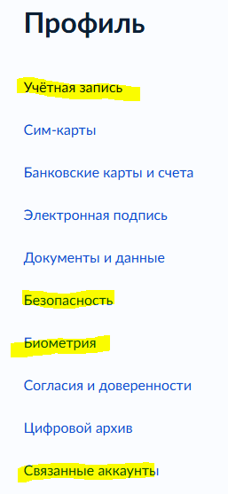
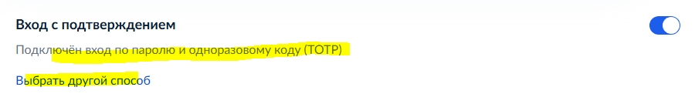
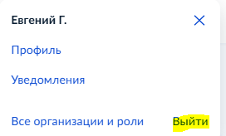
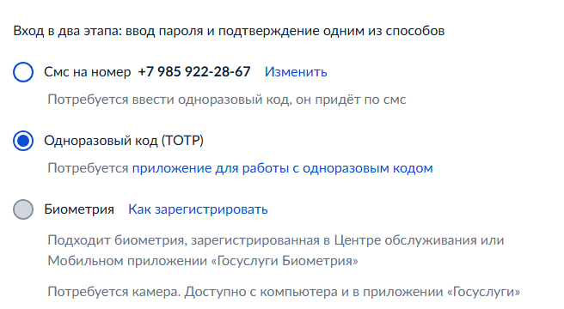
ОСНОВЫ БЕЗОПАСНОТИ МОБИЛЬНОГО УСТРОЙСТВА И ГОСУСЛУГ
ПРОФИЛЬ НА ГОСУСЛУГАХ: НАCТРОЙКА 2-УХФА
Евгений Александрович Григорьев/АНО «ИДПО МФЦ», 2025

Slide 24
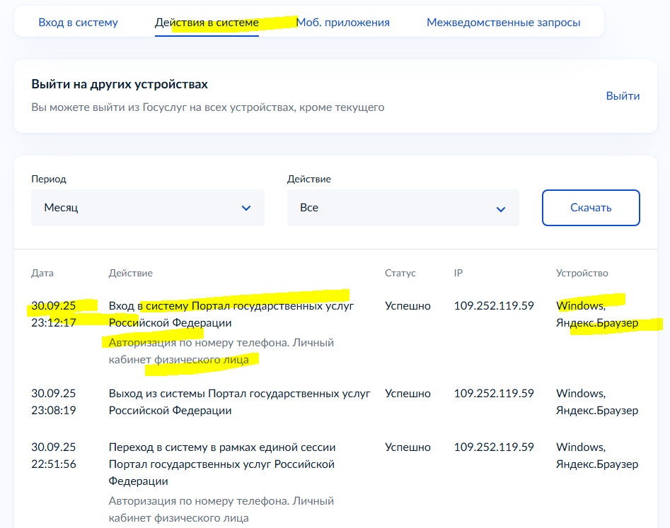
ОСНОВЫ БЕЗОПАСНОТИ МОБИЛЬНОГО УСТРОЙСТВА И ГОСУСЛУГ
ПРОФИЛЬ НА ГОСУСЛУГАХ: БЕЗОПАСНОСТЬ И ПРОВЕРКА КТО ПОДКЛЮЧАЛСЯ К ВАШИМ ГОСУЛУГАМ
Евгений Александрович Григорьев/АНО «ИДПО МФЦ», 2025

Slide 25
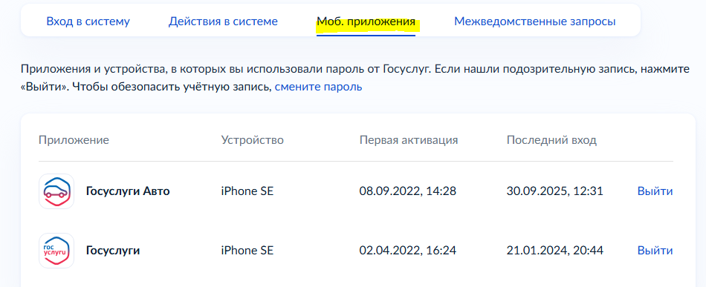
ОСНОВЫ БЕЗОПАСНОТИ МОБИЛЬНОГО УСТРОЙСТВА И ГОСУСЛУГ
ПРОФИЛЬ НА ГОСУСЛУГАХ: БЕЗОПАСНОСТЬ И ПРОВЕРКА СВЯЗКИ С ВАШИМ МОБИЛЬНЫМ
Евгений Александрович Григорьев/АНО «ИДПО МФЦ», 2025

Slide 26

ОСНОВЫ БЕЗОПАСНОТИ МОБИЛЬНОГО УСТРОЙСТВА И ГОСУСЛУГ
ПРОФИЛЬ НА ГОСУСЛУГАХ: БИОМЕТРИЯ
Евгений Александрович Григорьев/АНО «ИДПО МФЦ», 2025

Slide 27
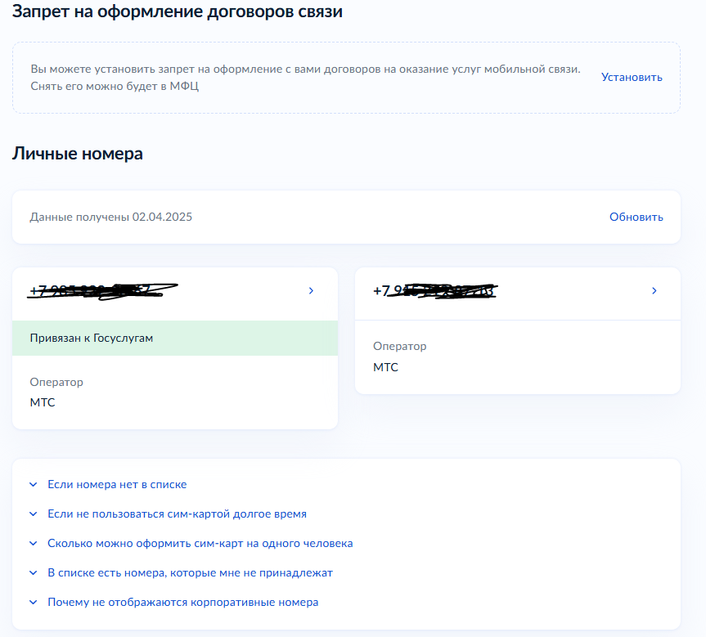
ОСНОВЫ БЕЗОПАСНОТИ МОБИЛЬНОГО УСТРОЙСТВА И ГОСУСЛУГ
ПРОФИЛЬ НА ГОСУСЛУГАХ: СИМ-КАРТЫ НОВОЕ
Евгений Александрович Григорьев/АНО «ИДПО МФЦ», 2025

Slide 28

ОСНОВЫ БЕЗОПАСНОТИ МОБИЛЬНОГО УСТРОЙСТВА И ГОСУСЛУГ
ПРОФИЛЬ НА ГОСУСЛУГАХ: СИМ-КАРТЫ НОВОЕ
Евгений Александрович Григорьев/АНО «ИДПО МФЦ», 2025

Slide 29


ОСНОВЫ БЕЗОПАСНОТИ В ИНТЕРНЕТЕ
РАЗДЕЛ БЕЗОПАСНОСТИ ПРИМЕРЫ – MOS.RU
Евгений Александрович Григорьев/АНО «ИДПО МФЦ», 2025

Slide 30

ОСНОВЫ БЕЗОПАСНОТИ В ИНТЕРНЕТЕ
Никогда не используйте логин и пароль от одного приложения для входа в другое приложение
Евгений Александрович Григорьев/АНО «ИДПО МФЦ», 2025

Slide 31



ОСНОВЫ БЕЗОПАСНОТИ В БРАУЗЕРЕ
ВСЕГДА ПОДЧИЩАЙТЕ СВОИ ДЕЙСТВИЯ В БРАУЗЕРЕ
ВСЕГДА ВЫХОДИТЕ ИЗ ВСЕХ ПРИЛОЖЕНИЙ, САЙТОВ, ЭЛ.ПОЧТ, ПРИЛОЖЕНИЙ…
Евгений Александрович Григорьев/АНО «ИДПО МФЦ», 2025

Slide 32


ОСНОВЫ БЕЗОПАСНОТИ В БРАУЗЕРЕ
НИКОГДА НЕ СОХРАНЯЙТЕ ПАРОЛИ В БРАУЗЕРАХ, НА САЙТАХ
Евгений Александрович Григорьев/АНО «ИДПО МФЦ», 2025

Slide 33


ОСНОВЫ БЕЗОПАСНОТИ В БРАУЗЕРЕ
НИКОГДА НЕ СОХРАНЯЙТЕ ПАРОЛИ В БРАУЗЕРАХ, НА САЙТАХ
Евгений Александрович Григорьев/АНО «ИДПО МФЦ», 2025

Slide 34

ПОЛЕЗНЫЕ ССЫЛКИ
- Как защитить свои гаджеты от мошенников https://fincult.info/article/kak-zashchitit-svoi-gadzhety-ot-moshennikov/
- 7 рекомендаций, как защитить аккаунт на Госуслугах
https://www.banki.ru/news/daytheme/?id=11015171 и https://www.kaspersky.ru/blog/gosuslugi-ru-security/23371/
- Кибербезопасность — это просто! https://www.gosuslugi.ru/cybersecurity
- Защититься от цифр. мошенничества и узнать о налогах поможет ЛК https://www.nalog.gov.ru/rn92/news/activities_fts/16542189/
- Как предотвратить доступ мошенников к вашей электронной почте?
    https://www.keepersecurity.com/blog/ru/2024/06/03/how-to-prevent-scammers-from-accessing-your-email/
    https://www.sberbank.ru/ru/person/kibrary/reminders/kak-zashchitit-svoyu-ehlektronnuyu-pochtu
    https://www.kp.ru/daily/26707/3732469/
Евгений Александрович Григорьев/АНО «ИДПО МФЦ», 2025

Slide 35

КАК АКТУАЛИЗИРОВАТЬ ЗНАНИЯ?
https://educenter.ru/press-center/finliternews/
Евгений Александрович Григорьев/АНО «ИДПО МФЦ», 2025

